Slide 1
Государственное бюджетное учреждение
Территориальный центр социального обслуживания
"Бабушкинский« филиал «Южное Медведково»
Докладчик – Заплетнюк Светлана Геннадьевна

Slide 2
ИНФРАСТРУКТУРА ФИЛИАЛА «ЮЖНОЕ МЕДВЕДКОВО»
СПЕКТР ПРЕДЛАГАЕМЫХ ГРАЖДАНАМ УСЛУГ:
ОСО
Отделение социального обслуживания на дому
Отдел долголетия
ОД
социально-экономические,
социально-педагогические,
социально-правовые,
социально-психологические,
социально-медицинские,
социально-бытовые,
социально-консультативные,
санитарно-гигиенические,
культурно-досуговые,
консультативные услуги.
При оказании гражданам всех видов услуг соблюдаются принципы адресности и преемственности помощи.
Отделение срочного социального обслуживания
КВТСР
Кабинет выдачи технических средств реабилитации
Отделение социальной реабилитации инвалидов
ОСРИ

Slide 3
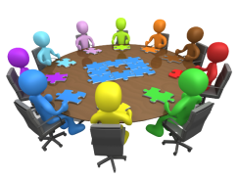
МЕЖВЕДОМСТВЕННОЕ ВЗАИМОДЕЙСТВИЕ
Попечительский совет
Управа, муниципальное образование
Общественные организации
и объединения
ТЦСО «Бабушкинский» филиал «Южное Медведково»
Религиозные
организации
Центр госуслуг Москвы
«Мои документы»
Театры, выставочные залы
Коммерческие и благотворительные организации, НКО, ГБУ
Медицинские учреждения

Slide 4
НОВОВВЕДЕНИЯ В РАБОТЕ
Организация предоставления услуг дополнительной адресной социальной поддержки гражданам, включенным в реестр доставки на дом лекарственных препаратов и изделий медицинского назначения
Развитие сети самоорганизованных клубов Центра Московского долголетия
Реализация проекта «Социальные службы в больницах» на базе клинических больниц города
Реализация проекта «Мобильное приложение» в социальном обслуживании на дому

Slide 5
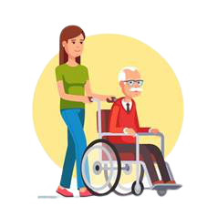
СОЦИАЛЬНОЕ ОБСЛУЖИВАНИЕ НА ДОМУ
На надомном обслуживании состоит 455 человек
количество услуг 87325
из них:
инвалиды первой группы
40 человек
одинокие - 402 человек
инвалиды второй группы
244 человека
инвалиды третьей группы
77 человек
в 2023 году оказано
пенсионеры 94 человек
53527 социально-бытовых услуг
33751 социально-медицинских услуг
47 социально-правовые услуг

Slide 6
АДРЕСНАЯ ПОМОЩЬ ВЕТЕРАНАМ ВОВ
В 2023 году за адресной социальной помощью обратились 27 ветеранов
праздничный продуктовый набор – 38 чел.
электронные сертификаты 2000 рублей –
3 чел.
электронные сертификаты на товары длительного пользования – 27 чел.

Slide 7
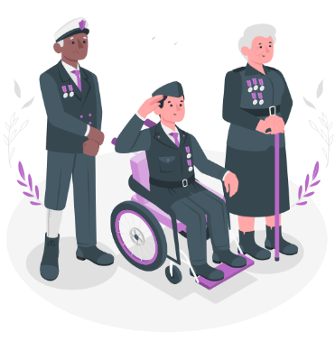
ЭЛЕКТРОННЫЕ СОЦИАЛЬНЫЕ СЕРТИФИКАТЫ НА БЫТОВУЮ ТЕХНИКУ
В 2023 году выдано 27 ЭСС на ТДП
5 0 4 3 4 5 4 1
холодильник, газовая плита, эл.плита, печь СВЧ, электрический чайник, пылесос, телевизор, ноутбук

Slide 8
ПРОКАТ И ВЫДАЧА ТЕХНИЧЕСКИХ СРЕДСТВ РЕАБИЛИТАЦИИ
В 2023 году выдано:
Абсорбирующее бельё - 517 чел./354433ед.
Технические средства реабилитации – 158 чел./211 ед.
Компенсации за самостоятельно приобретенные технические средства реабилитации –231 чел./30849 ед.
Выданы направления на протезно-ортопедические предприятия для дальнейшего обеспечения протезными техническими средствами реабилитации – 102 чел./387ед.
Также проводилось консультирование и обучение пользования техническими средствами реабилитации.

Slide 9
СОЦИАЛЬНАЯ РЕАБИЛИТАЦИЯ ИНВАЛИДОВ
Основной профиль отделения социальной реабилитации инвалидов (ОСРИ) - оказание помощи инвалидам по общему заболеванию, лицам с ограниченными возможностями здоровья, в том числе участникам техногенных катастроф и боевых действий. Преимущественно в отделение обращаются инвалиды и лица с ограниченными возможностями здоровья, проживающие в районах Северное Медведково, Южное Медведково, Отрадное, Бабушкинский.
За 2023 год услугу «Комплексная реабилитация в нестационарной форме» получили 257 жителей района Южное Медведково.

Slide 10
СОЦИАЛЬНАЯ РЕАБИЛИТАЦИЯ ИНВАЛИДОВ
Сотрудниками ОСРИ проводятся следующие групповые занятия в школах: «Здоровье», «Гармония в тебе», «Мастерская радости», «Преодоление.
По рекомендации ЛПУ в течение курса проводятся занятия оздоровительной гимнастикой (занятия разными видами дыхательной, пальчиковой и ритмической гимнастик, логоритмикой.
По индивидуальной программе проходят занятия на кардио и силовых тренажерах: Орторент, велотренажёр, тренажёр «Малтиджим», тренажёр «Наездник», беговая дорожка, а также разнообразные массажные дорожки, курс магнитотерапии на аппарате «Магнитер» а также на аппарате БОС мелкая моторика и БОС дыхание.
Кроме того в отделении используется методы оксигенотерапия, фитотерапия, музыкальная терапия и занятия в тренажерном зале,занятия в соляной пещере.
При необходимости оказывается психологическая помощь в рамках индивидуальных и групповых занятий.

Slide 11
АКТИВНОЕ ДОЛГОЛЕТИЕ
Проект «Московское долголетие»
В каждом районе Москвы организован полезный и бесплатный досуг для москвичей старшего поколения
Образование – английский язык, арабский язык, китайский язык; Информационные технологии; История, искусство, краеведение; Психология и коммуникации; Финансовая и правовая грамотность
Программы физической активности - Здорово жить, Гимнастика; Здоровая спина; Оздоровительная гимнастика; Дыхательная гимнастика; Суставная гимнастика; ОФП; Йога; Цигун
Танцевальные программы - Танцы для всех; Восточные танцы; Латиноамериканские танцы
Творчество - Школа макияжа; Литература; Садоводство; Изготовление аксессуаров и декоративных украшений; Вышивка атласными лентами

Slide 12
«ДОБРЫЙ АВТОБУС»
«Добрый автобус»
Уникальный социальный проект Правительства Москвы
«Добрый автобус».
В целях поощрения самых активных участников проекта «Московское долголетие» ежемесячно были организованы 2-3 экскурсионные поездки на комфортабельных автобусах в музеи Москвы и области.
Средняя вместимость одного автобуса 50 человек.

Slide 13
Кадровый состав
ОБРАЗОВАНИЕ
Фактическое кол-во – 52
из них
18 – социальные работники
24 человека имеют
высшее образование;
22 человека - среднее профессиональное и
начальное профессиональное;
6 человек - среднее образование
ВОЗРАСТ СОТРУДНИКОВ
в возрасте до 35 лет – 6 человека
от 35 до 55 лет – 42 человек
старше 55 – 4 человек

Slide 14
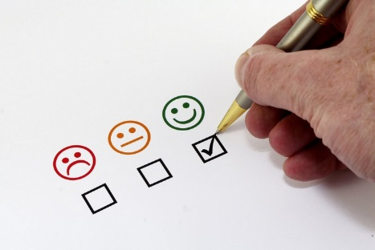
ЗАДАЧИ НА 2022 ГОД
Передача полномочий ГБУ «МСП – Мой социальный помощник» и работа в рамках нового штатного расписания Департамента труда и социальной защиты населения города Москвы.

Slide 15
Спасибо за внимание!

